Slide 1
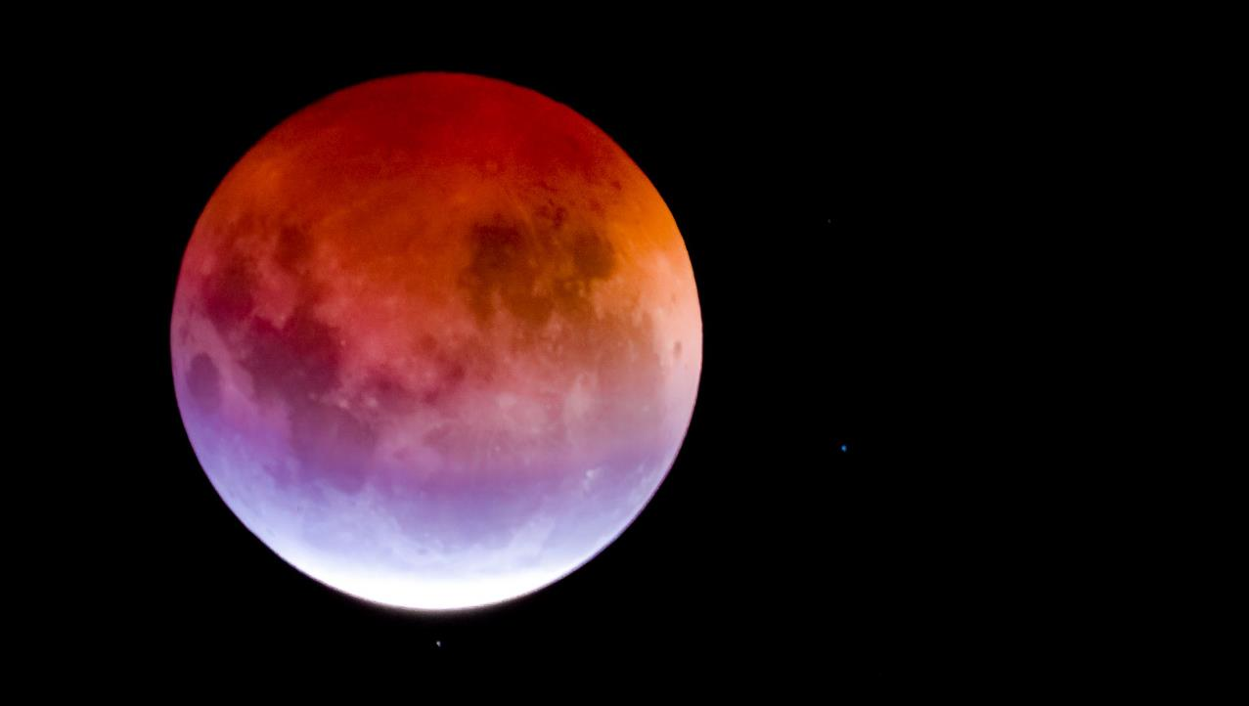
Venus

Slide 2
Ist der Abendstern die Venus?
Abendstern für ein dreiviertel Jahr
Alle 584 Tage nimmt sie wieder die gleiche Stellung zu Erde und Sonne ein - sei es eine der Konjunktionen oder grössten Elongationen. Die Venus ist also immer nur alle eineinhalb Jahre Abendstern - dann allerdings fast neun Monate lang.

Slide 3
Was sind die Besonderheiten von Venus?
Die Venus ist ein Gesteinsplanet und fast so gross wie die Erde! Sie hat eine sehr dichte und für uns Menschen giftige Atmosphäre! Auf ihrer Oberfläche herrscht ein hoher Druck! Wegen ihrer dichten Wolken ist sie der wärmste Planet in unserem Sonnensystem!

Slide 4
Wie nennt man die Venus noch?
Weil sie als einer der unteren Planeten nur am Morgen- oder Abendhimmel sichtbar ist und nie gegen Mitternacht, wird sie auch Morgenstern und Abendstern genannt.

Slide 5
Kann man die Venus jeden Tag sehen?
Die Venus, nach der Sonne und dem Mond das hellste Gestirn, kann man am Tag oft schon freiäugig sehen, wenn der Winkelabstand von der Sonne (oder die genäherte Richtung am Himmel) bekannt ist und mehr als 20° beträgt.

Slide 6
Warum heisst der Planet Venus Venus?
Sumerische Astronomen gaben bereits 3.000 Jahre v. Chr. der Sonne, dem Mond und fünf sichtbaren Planeten ihre Namen, die sie nach wichtigen Göttern benannten. Die Römer tauften die Planeten jedoch nach ihren Göttern um: So ist Mars der Kriegsgott und Venus die Göttin der Schönheit.

